Slide 1
PROGRAM APLIKASI SEWA BUS PARIWISATA
Kelompok A’Team
Andreanov Ridhovan (1810631170011)
Anwar Fuadi (1810631170185)

Slide 2
PEMBAGIAN TUGAS
Andreanov Ridhovan (1810631170011)
Programmer (menyusun dan mendesain aplikasi)
Membuat laporan Projek
Anwar Fuadi (1810631170185)
Menyusun hal yang diperlukan dalam aplikasi (bagian isi)
Membuat Flowchart
Membuat Pseudocode

Slide 3
BISNIS PROSES APLIKASI
Adapun proses bisnis dalam Aplikasi adalah sebagai berikut :
Prosedur peminjaman
Konsumen membuka Aplikasi kemudian register dan login untuk menyewa mobil.
Aplikasi menginformasikan perihal tipe dan fasilitas bus yang tersedia beserta harganya.
Setelah mendapatkan informasi tersebut, jika setuju konsumen akan melanjutkan menyewa, dan jika tidak, konsumen akan menyelesaikan transaksi (end).
(Jika setuju untuk menyewa) Konsumen memilih tipe dan fasilitas yang akan disewa.
Aplikasi menerima data ketersediaan kendaraan yang ingin dipinjam konsumen.
Jika tersedia, Aplikasi akan menampilkan form peminjaman untuk dilengkapi oleh konsumen.
Jika tidak tersedia, maka akan kembali pada tahap “b” (dimana Aplikasi menginformasikan perihal tipe dan fasilitas bus yang tersedia beserta harganya).
Konsumen mengirim form peminjaman yang sudah dilengkapi.

Slide 4
BISNIS PROSES APLIKASI
Aplikasi menerima formulir peminjaman dan memverifikasi data konsumen
Jika terverifikasi, maka resepsionis akan memberikan berkas persetujuan mengenai ketentuan-ketentuan dalam peminjaman bus dan menampilkan bon yang harus dibayar konsumen.
Konsumen menerima bon peminjaman dan berkas persetujuan.
Jika setuju, maka konsumen akan menandatangani berkas tersebut dan menyerahkannya kembali kepada admin beserta uang sewa sesuai bon.
Jika tidak setuju, maka konsumen akan kembali pada tahap “b” (tahap memilih kendaraan sewaan).
Admin menerima berkas persetujuan beserta uang peminjaman konsumen dan menyimpannya.

Slide 5
DESKRIPSI FASILITAS APLIKASI
A’Team Bus N Travel adalah sebuah aplikasi untuk memudahkan calon penyewa untuk mendapatkan informasi dan melakukan pemesanan dengan mudah. Fasilitas yang terdapat pada aplikasi ini, yaitu :
Data username+password tersimpan dalam bentuk .txt
Harga beserta fasilitas yang terdapat pada setiap jenis bus
Rekap data dalam bentuk surat perjanjian sewa

Slide 6
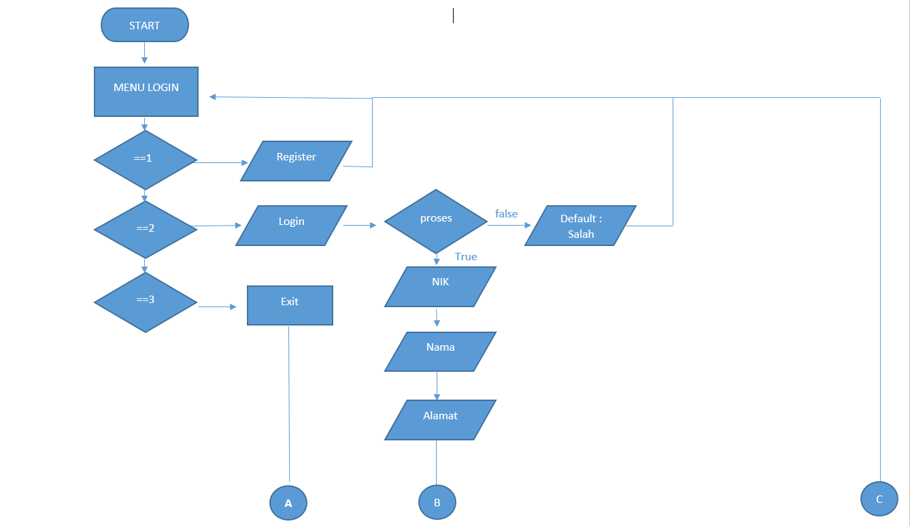
FLOWCHART

Slide 7
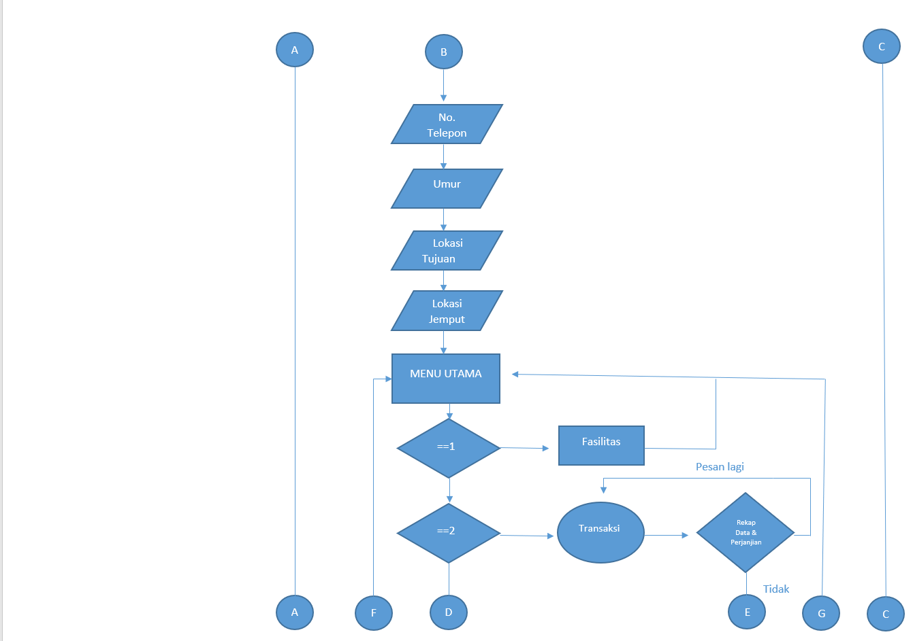
FLOWCHART

Slide 8
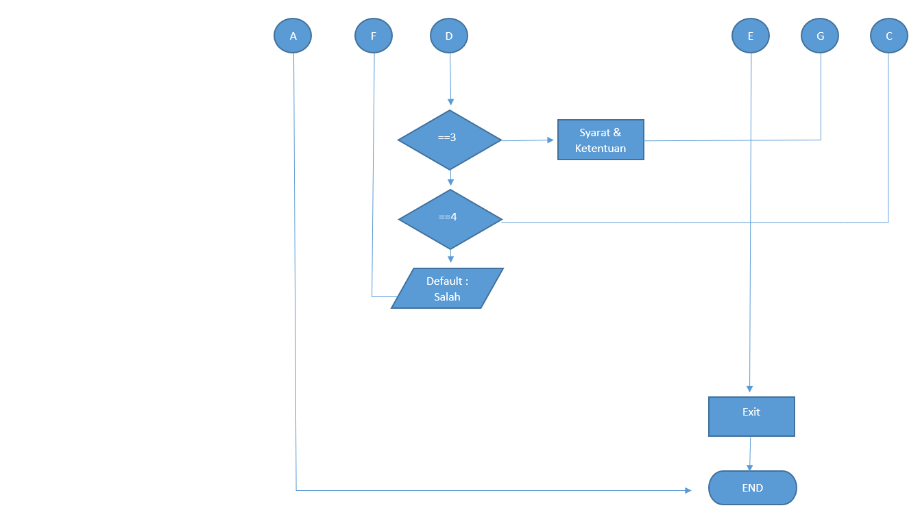
FLOWCHART

Slide 9
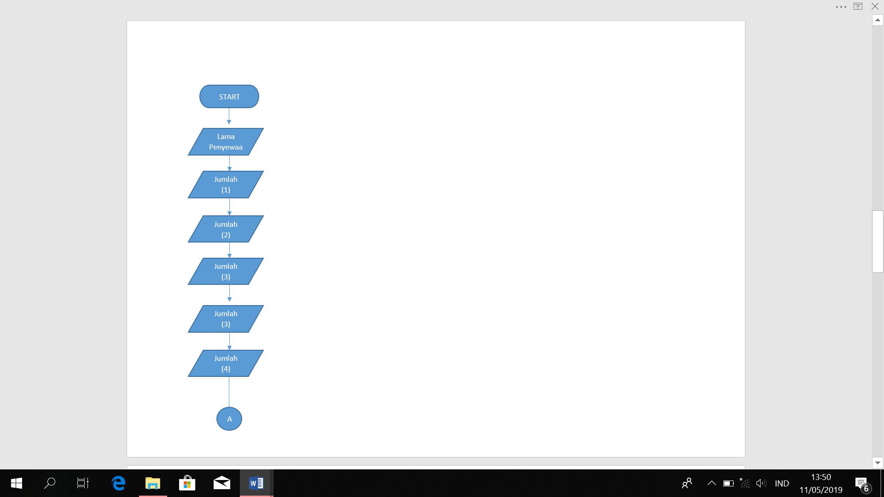
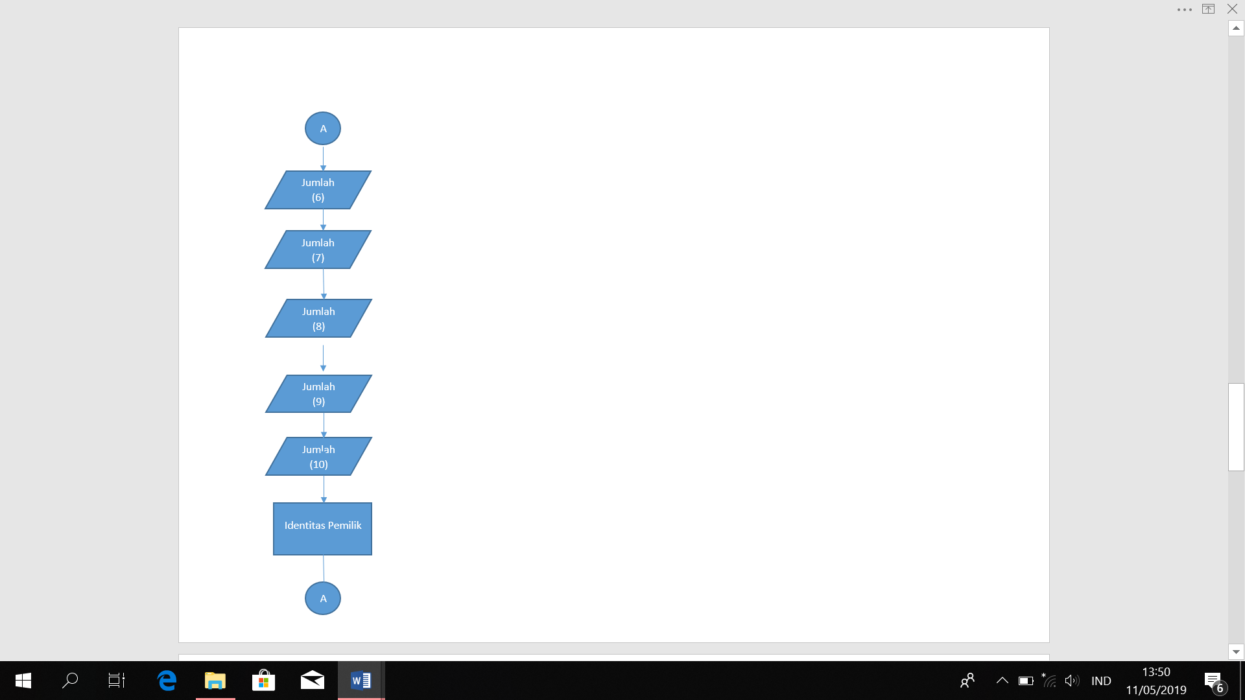
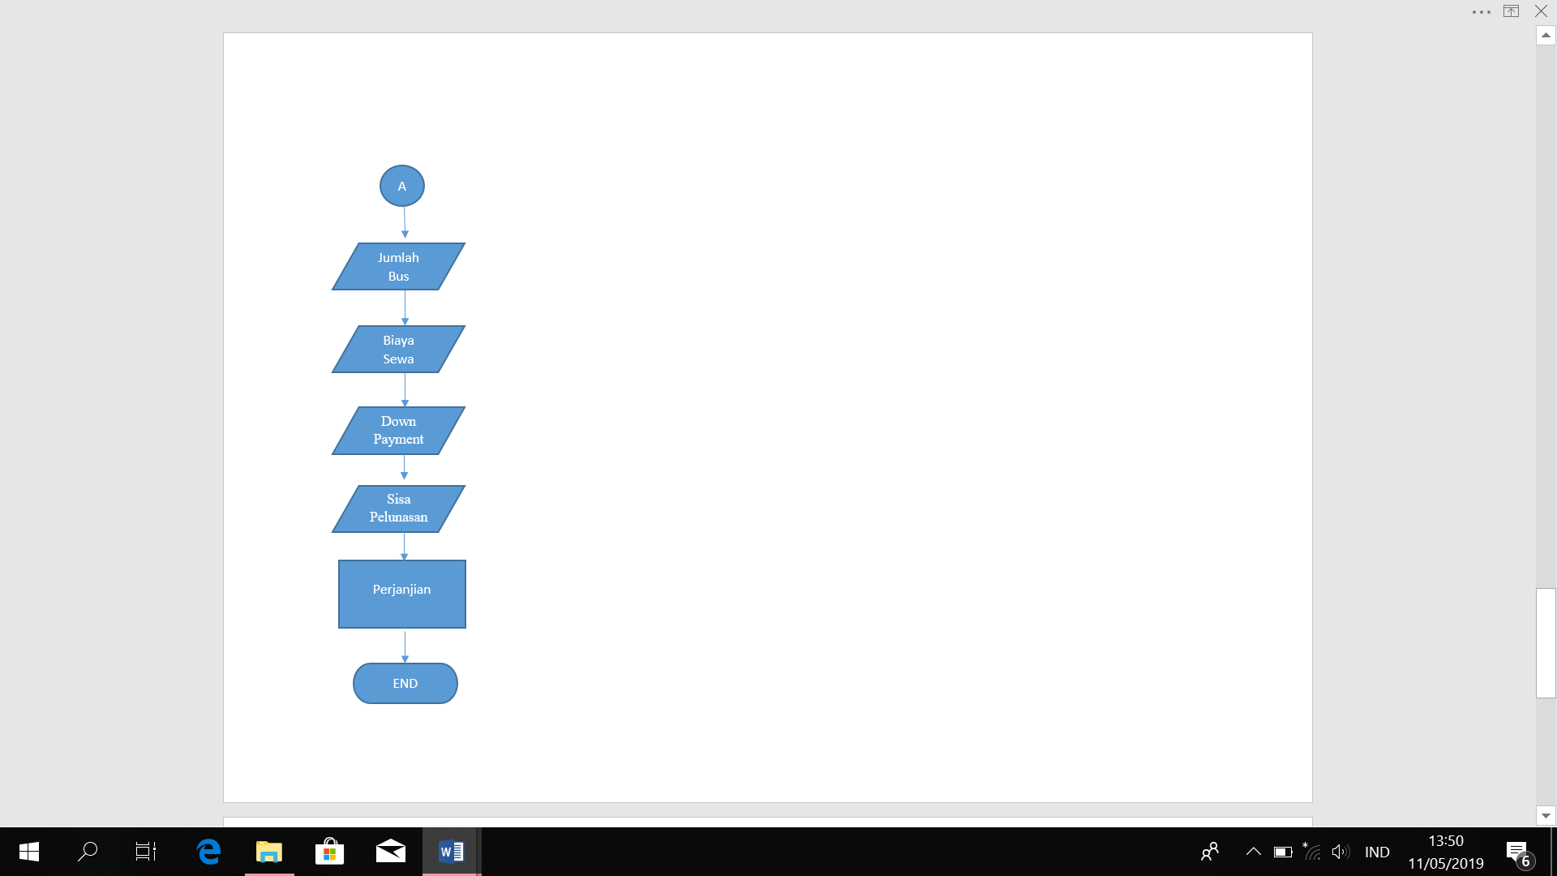
FLOWCHART

